Slide 1
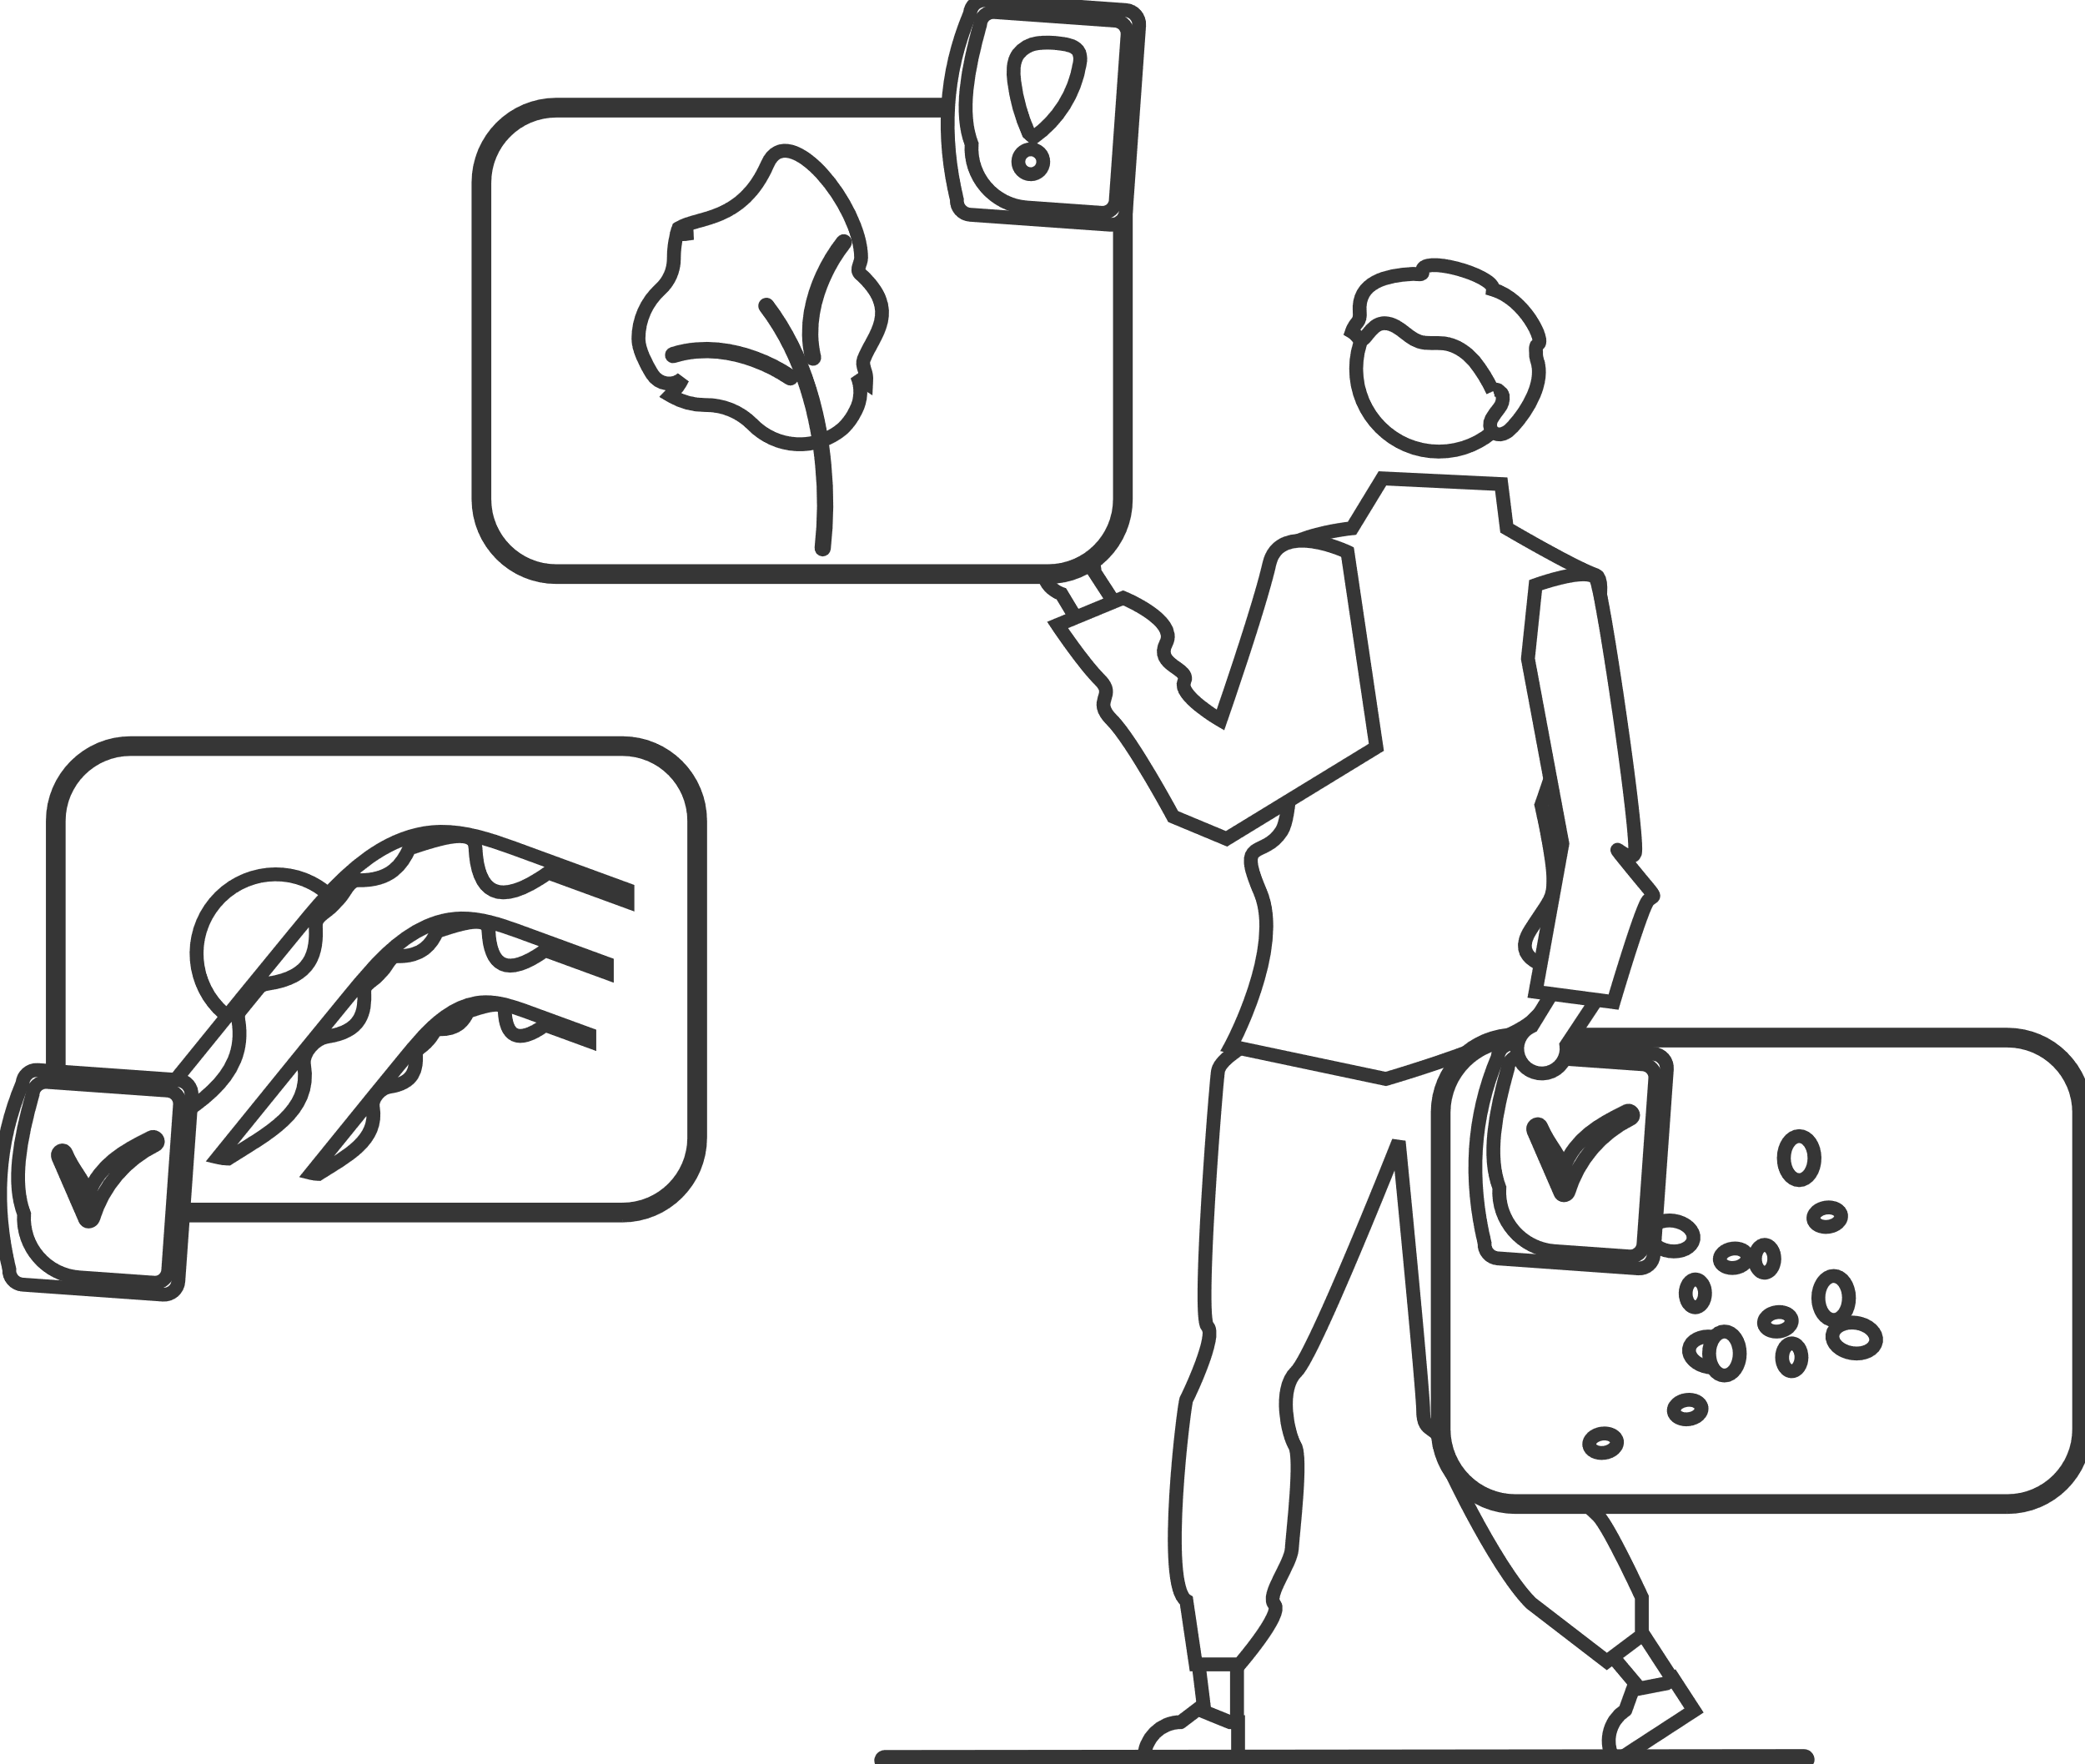
基于八叉树点云压缩算法的实现
汇报人：王宇航 叶成伟
南方科技大学

Slide 2
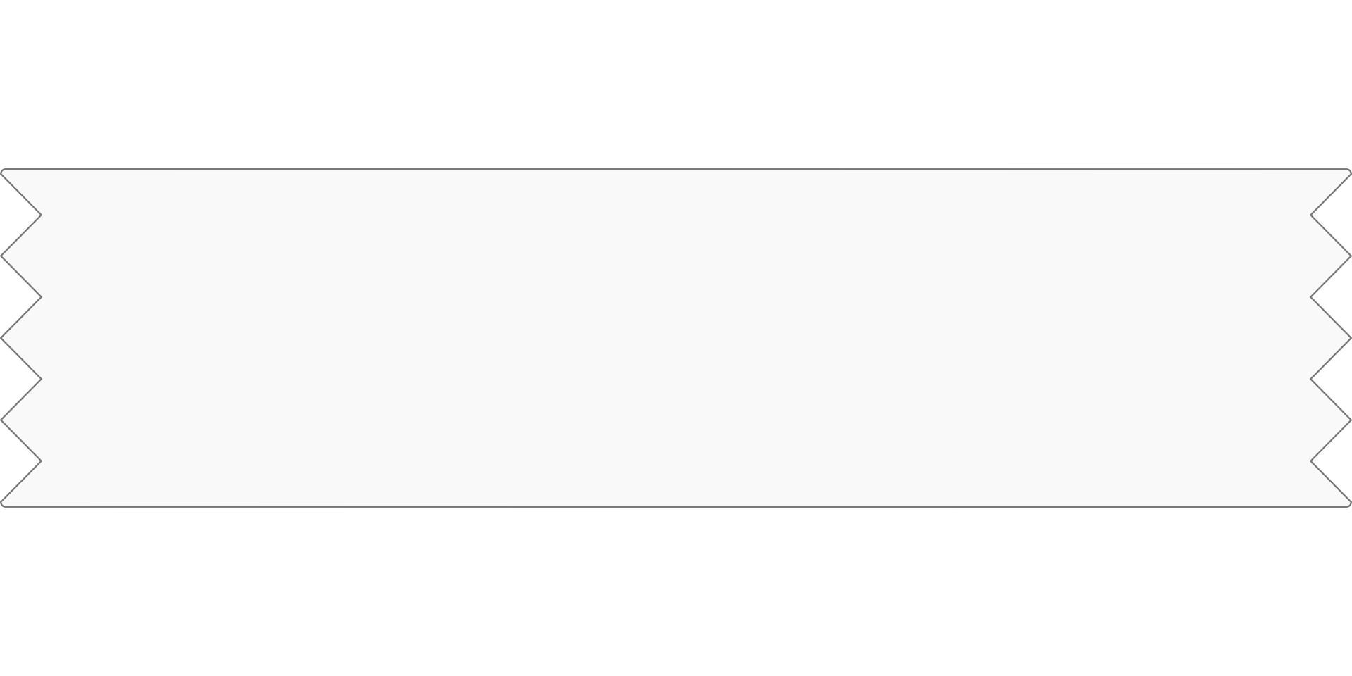
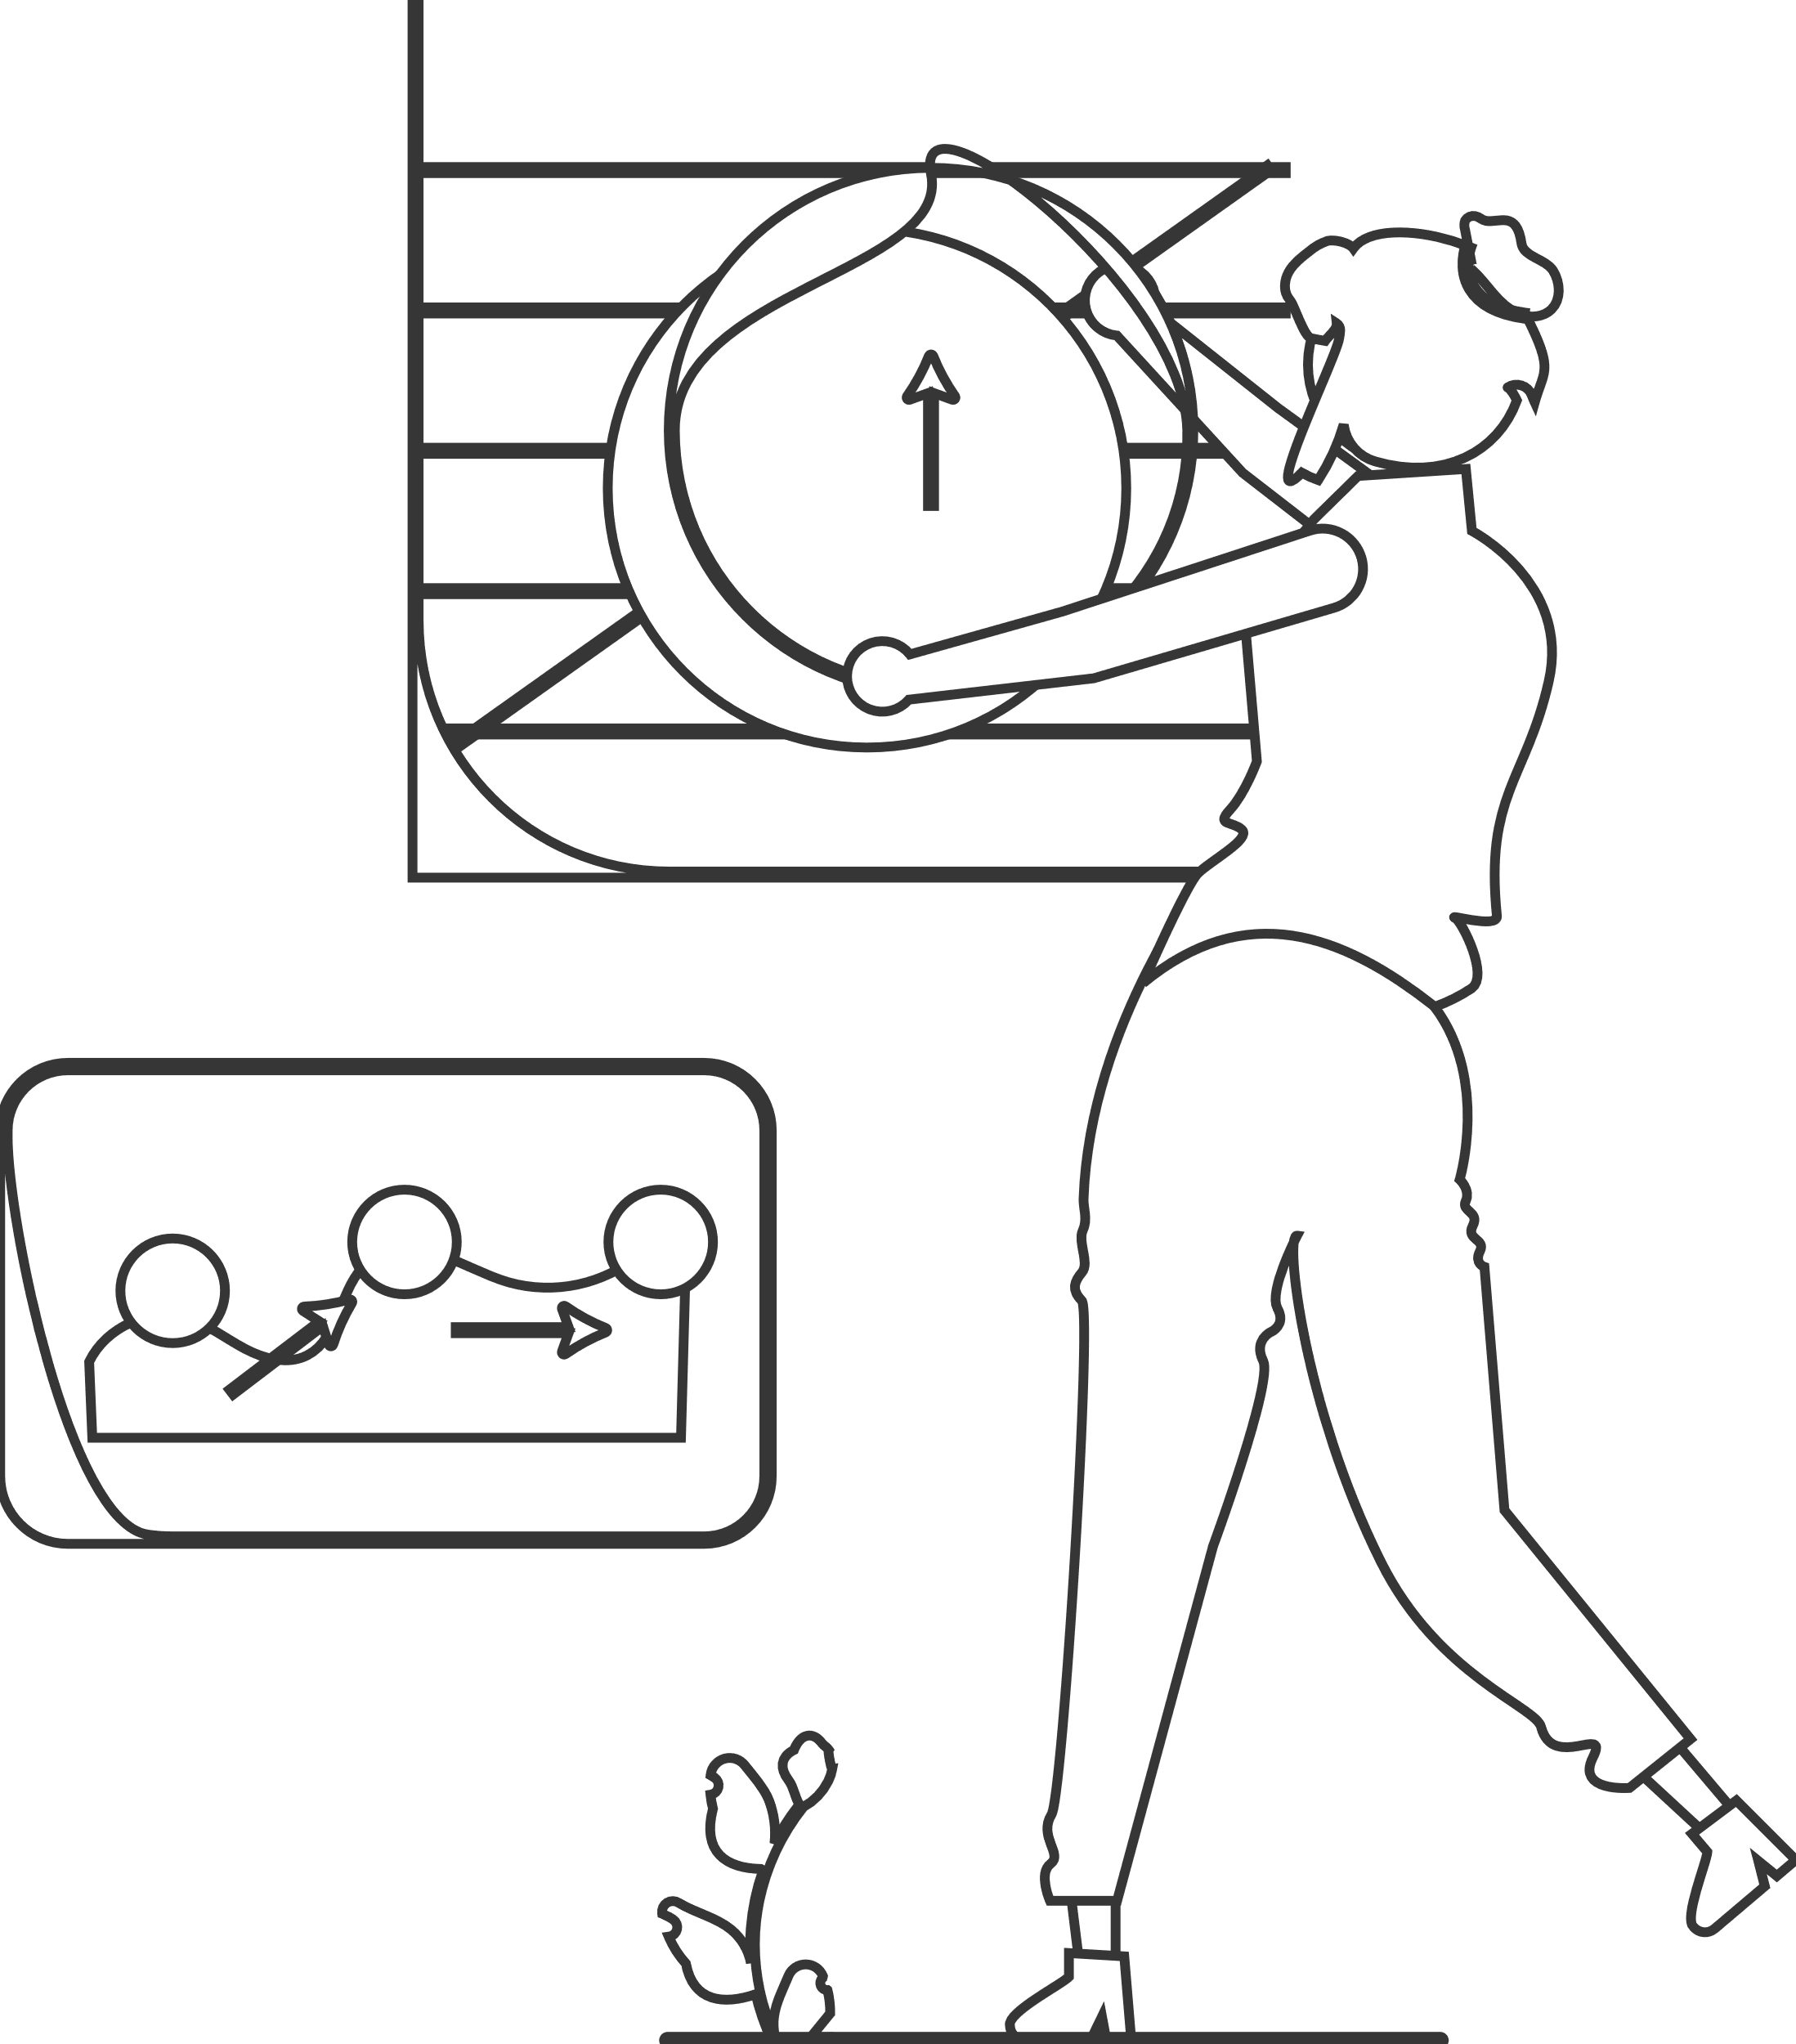
目录
1.项目简介
2.研究历程
3.成果总览
4.未来改进方向

Slide 3

PART-1
项目简介

Slide 4
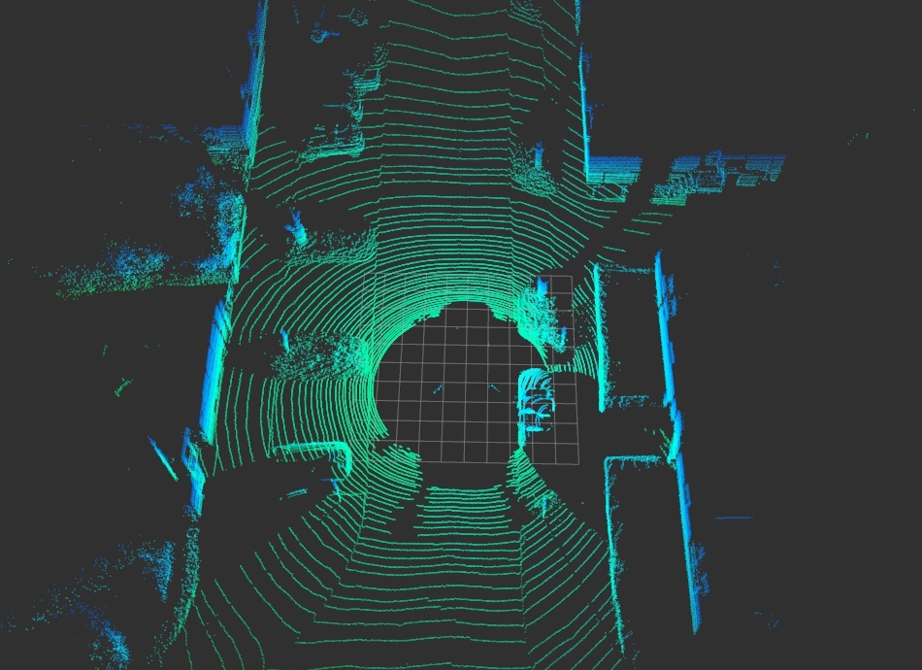
项目背景
如今，3D数据的使用越来越广泛。点云作为一种流行的3D数据格式，不论是学术界还是工业界，均受到了许多研究者的青睐。其中，3D点云的一个重要应用就是自动驾驶的落地。
然而，点云数据量的庞大性，对数据的存储与传输造成了巨大的不便。

Slide 5
项目简介（项目主题）
本项目的研究内容为，在 OpenCV5.x 分支中，基于八叉树实现可选分辨率的点云数据压缩，通过该算法，丰富 OpenCV5.x 对点云数据 的处理功能。同时，采用了深度相机进行点云扫描，获取真实的点云数据，进行压缩并分析所得结果。

Slide 6
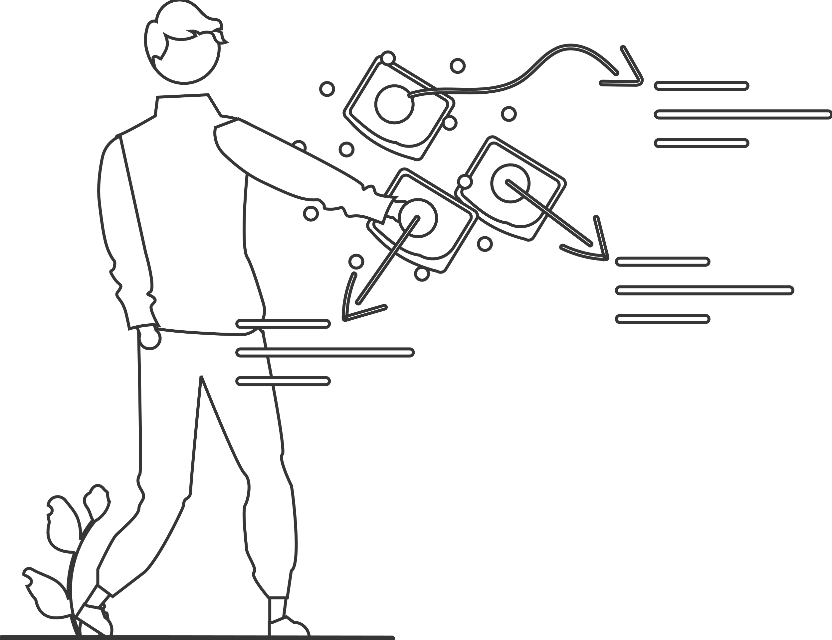
PART-2
研究历程

Slide 7
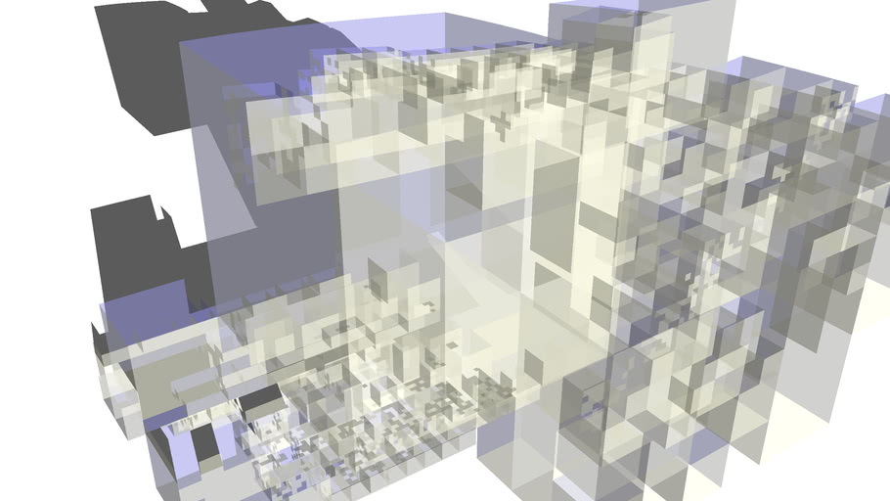
研究历程
1.前期工作
2.算法设计
3.测试分析

Slide 8
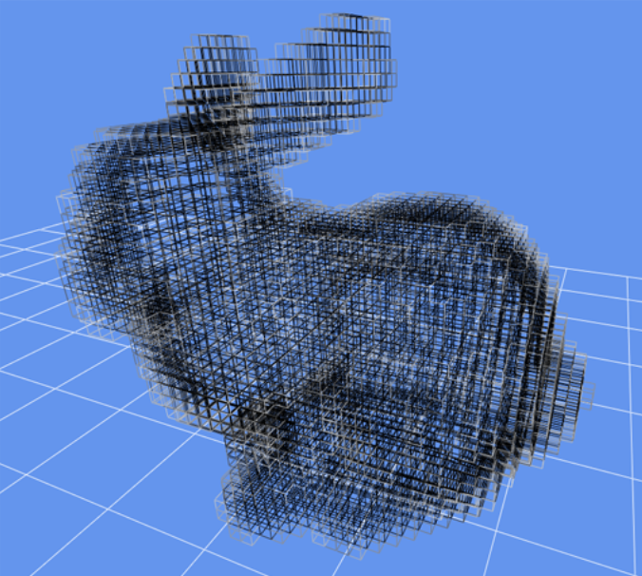

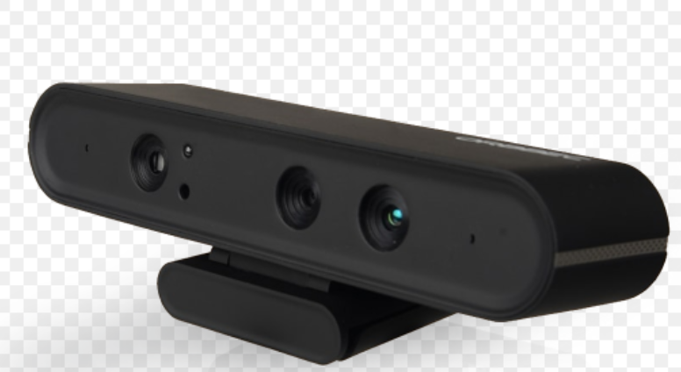
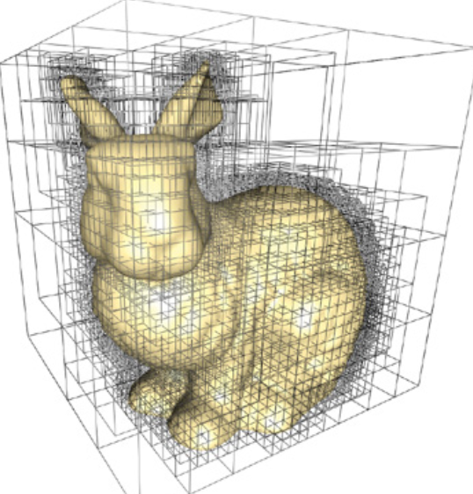
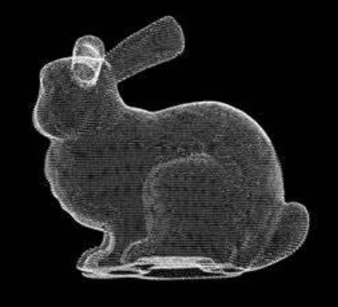
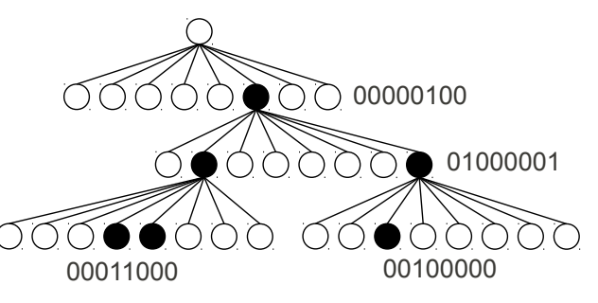
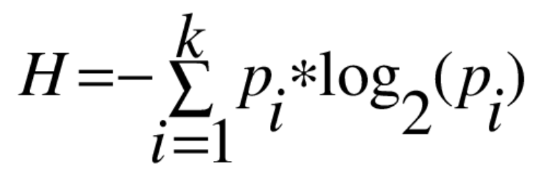

项目流程
体素化预处理
逆向推导
八叉树建模
编码模块
解码模块
八叉树编码
深度相机采集点云数据
重构点云数据
熵编码
储存压缩字节流

Slide 10



项目调研
· OpenCV是一个著名的跨平台计算机视觉库
· OpenCV的下一个大版本5.x将涉足3D领域
· 常用的3d库PCL，DRACO均实现了点云压缩， OpenCV及Open3D未实现
· 目前OpenCV中的八叉树实现较为精简，主要为KNN服务，并未提供遍历八叉树提供序列化数据的功能。

Slide 11
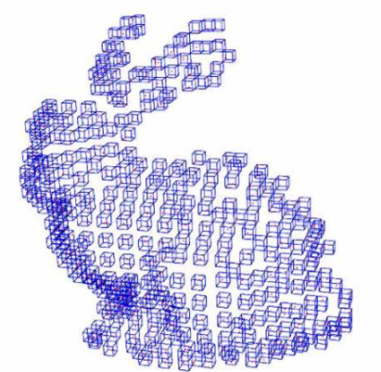
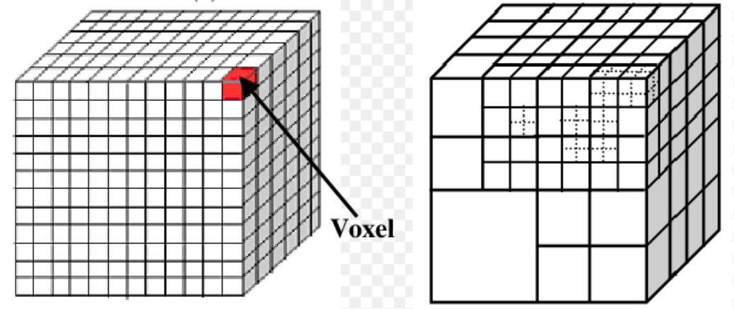
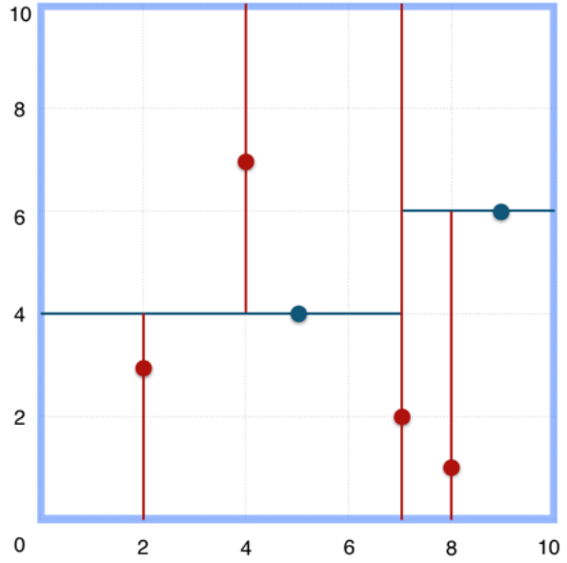
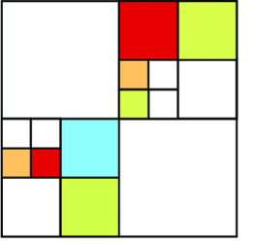
八叉树在压缩上的优势
vs 点云：
离散数据，精简且计算高效
vs 体素：
只在密集区域编码，
适用于普遍稀疏的3D表面
vs kd-tree：
结构稳定，对微小变化不敏感
层次信息明确，可变精度

Slide 12
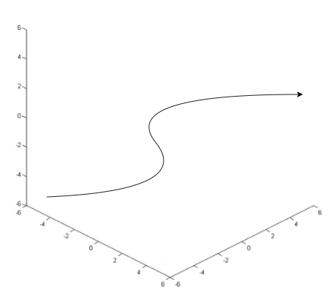
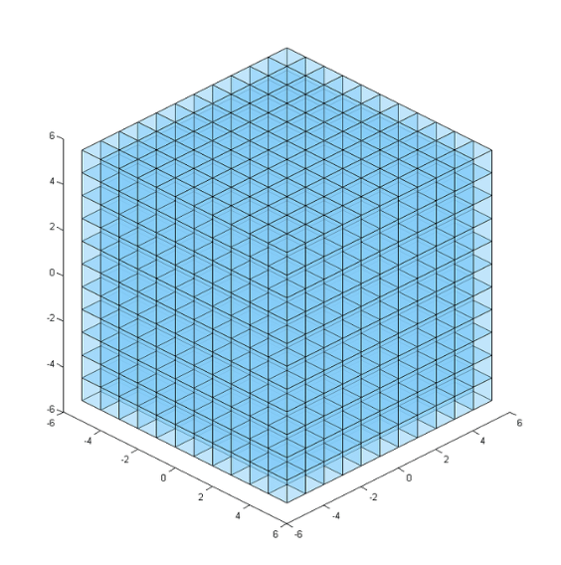
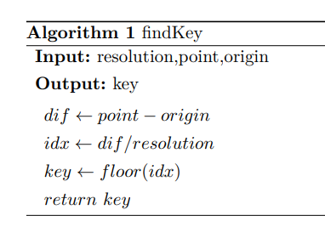
点云预处理
original coordinates
to
voxel coordinate system
（0.251…, 0.502.., 0.753…）
(25, 50, 75)

Slide 13
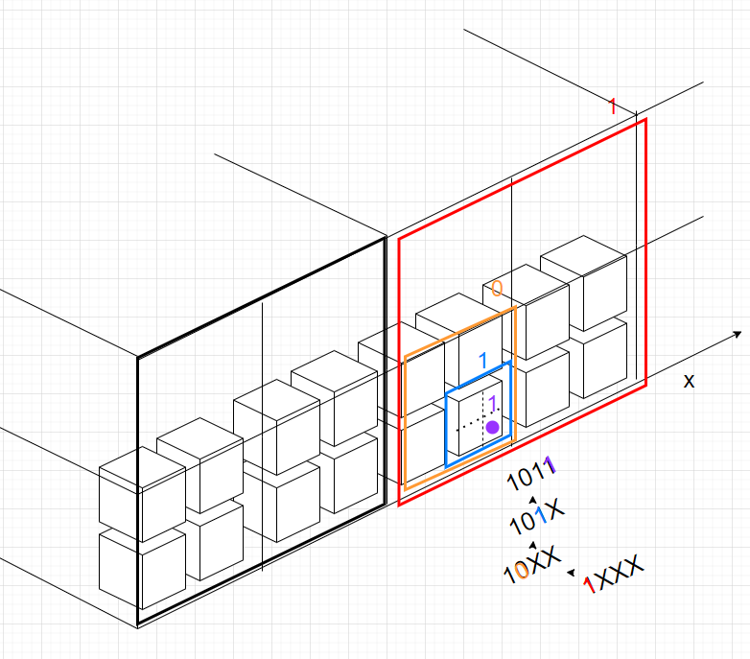
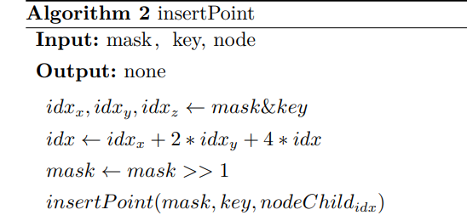
位运算构建八叉树

Slide 14
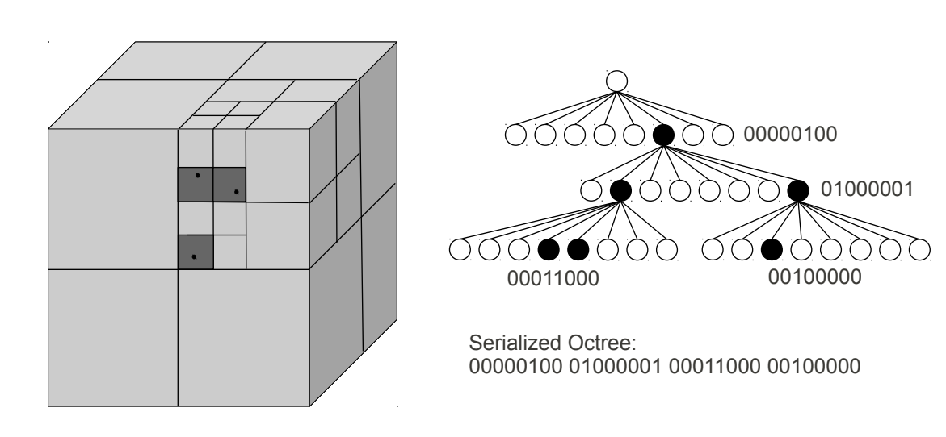
八叉树的序列化与还原

Slide 15
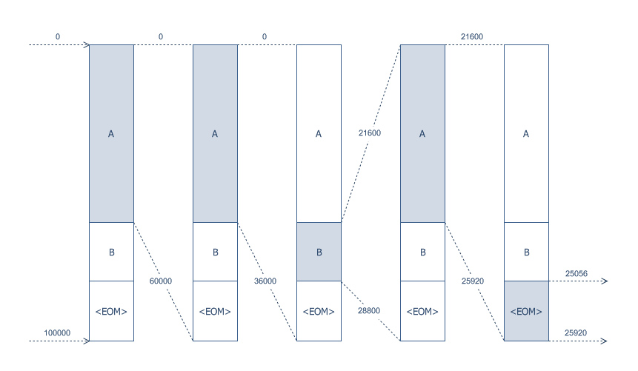
熵编码模块
1.统计所有占位码的频率直方图
2. 按照占位码的频率划分区间
3. 依次找到占位码对应的子区间
4. 重复2，3步直至编码所有占位码
5. 取最终子区间左边界数作为编码结果，与直方图一并输出

Slide 16
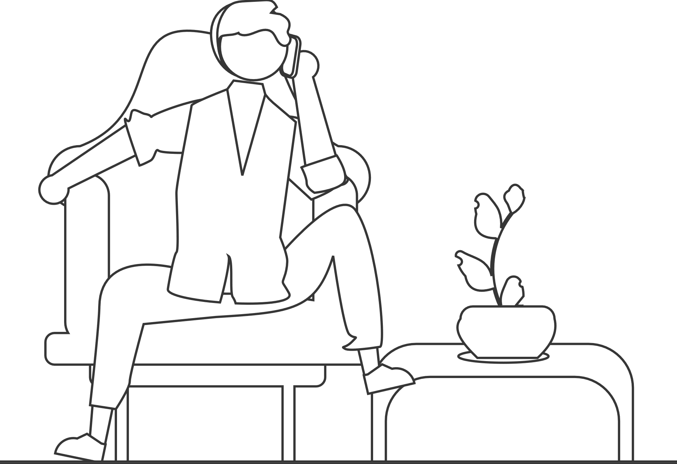
PART-3
成果总览

Slide 17
成果总览
1.可选精度的压缩
2.压缩率的探究
3.压缩还原的准确性

Slide 18
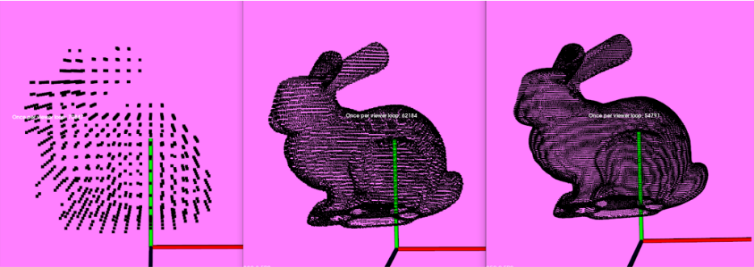
可选精度压缩
“stanford bunny”
多精度压缩重构点云展示

Slide 19
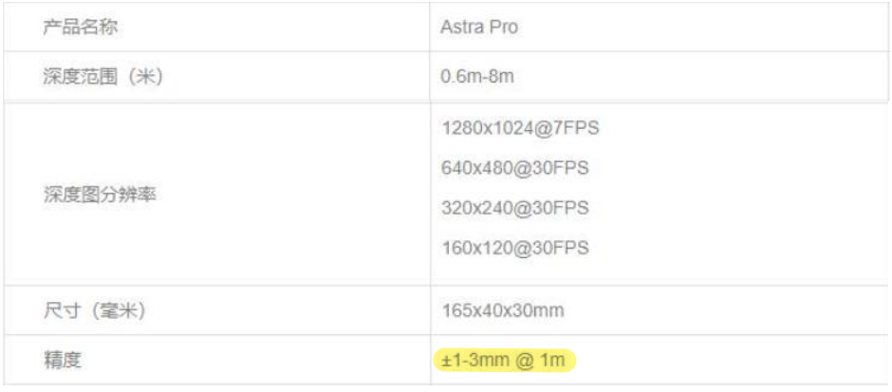
相机参数

Slide 20
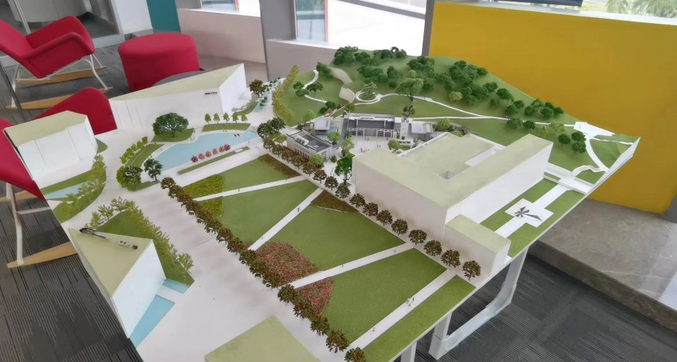
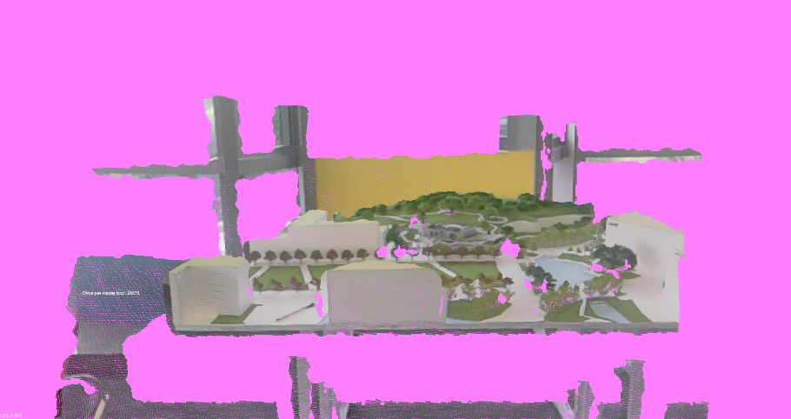
可选精度的压缩
沙盘场景
原点云

Slide 21
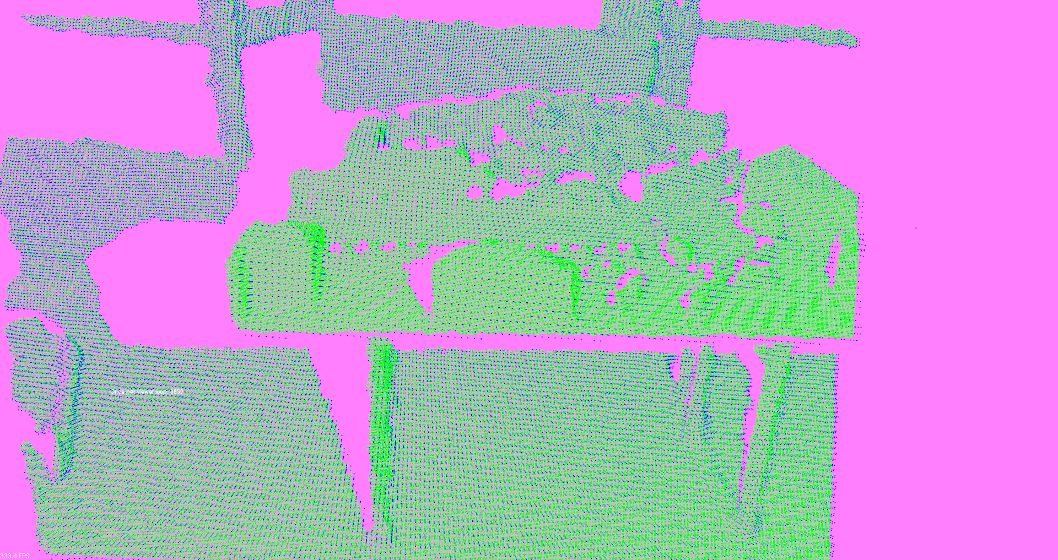
压缩点云与原点云比较（精度10mm，有损）
稀疏采样，10mm以下的高频信息被滤除

Slide 22
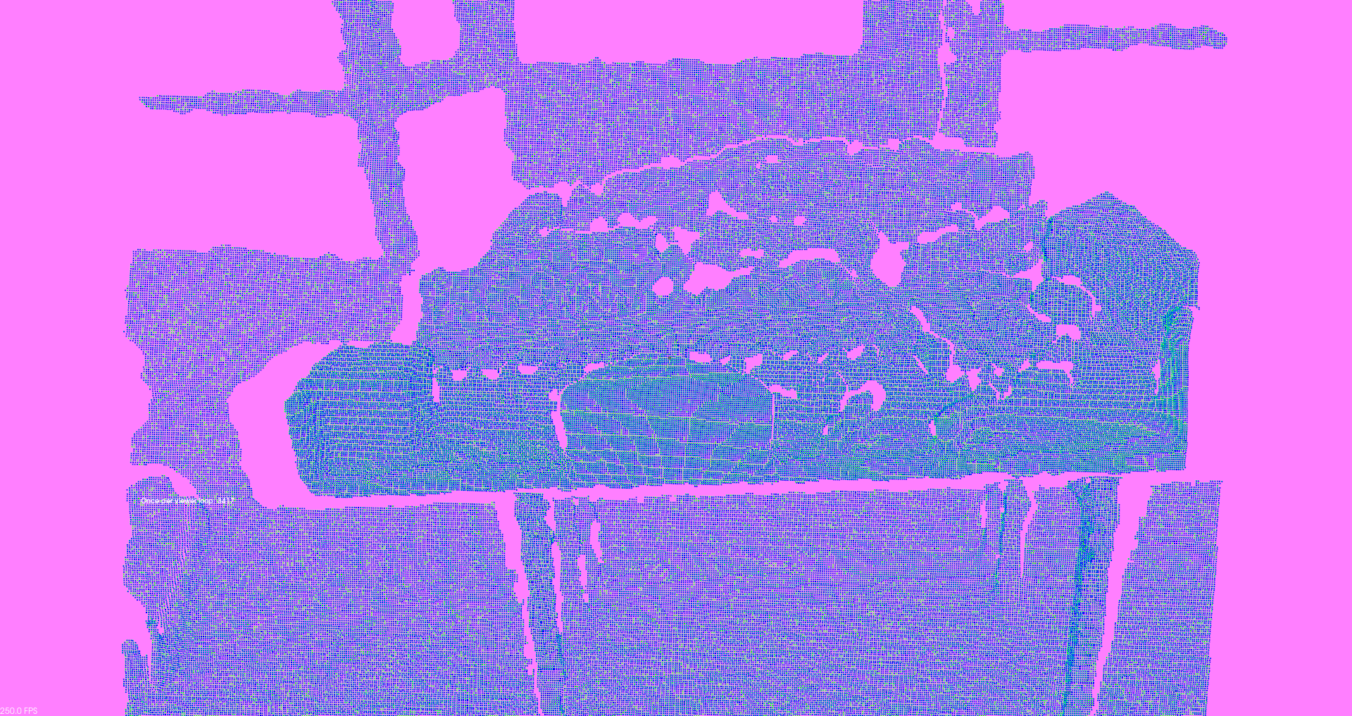
压缩点云与原点云比较（精度1mm，无损）
所有点均被保留，与原点云基本重合

Slide 23
可选精度的压缩（视频展示）

Slide 24
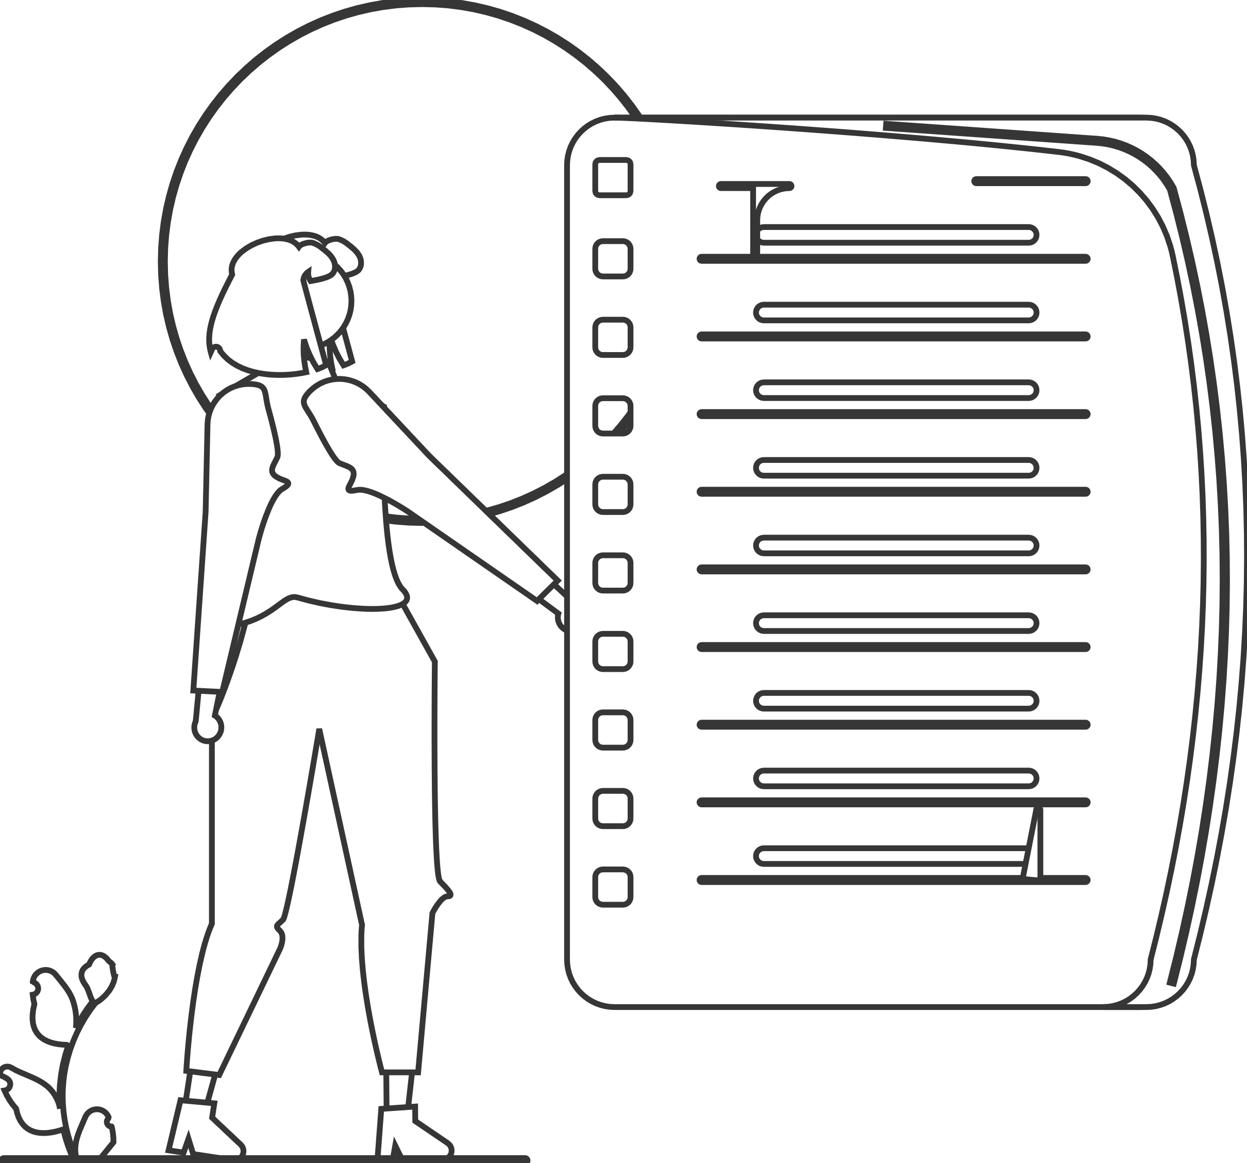
PART-4
实验分析

Slide 25
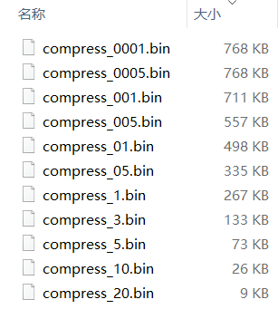
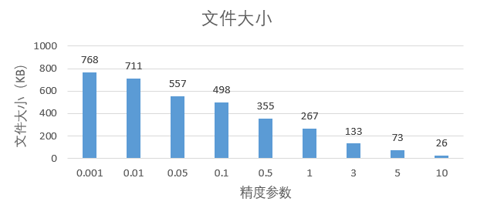
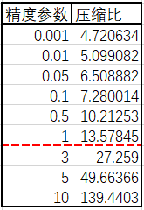
压缩率的探究
压缩率是本项目的重要目标。在上述的实验中测试了不同参数设置下的压缩，得到如下结果：
精度参数与文件大小，压缩比的对应关系
· 参数范围：0.001mm-20mm
· 原始点云精度：±1-3mm
· 原始点云数据量：3,712,458 Bytes

Slide 26
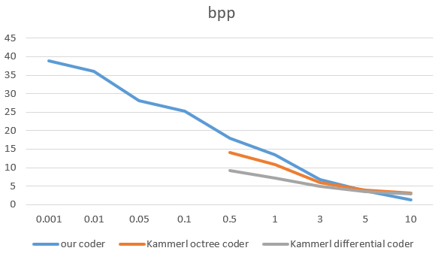
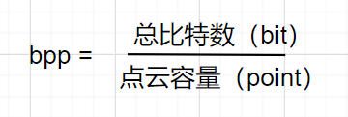
压缩率指标：bpp码率
为了得到压缩文件的编码效率，本项目采用Bits per point（bpp）作为压缩率的指标
其计算方法为：
对比数据来源：Real-time Compression of Point Cloud Streams
2012年发表于 IEEE ICRA会议

Slide 27
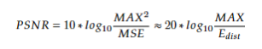
压缩还原的质量：峰值信噪比（PSNR）
为了评价压缩重建点云的质量，本项目使用峰值信噪比（psnr）（Huang et al. 2008）
其计算公式为：
· 峰值信号大小定义为根节点（即包围盒）的对角线长度；
· 噪声定义为重建点云与原点云对应点欧式距离的均值
依据：A Generic Scheme for Progressive Point Cloud Coding
（Huang et al. 2008）

Slide 28
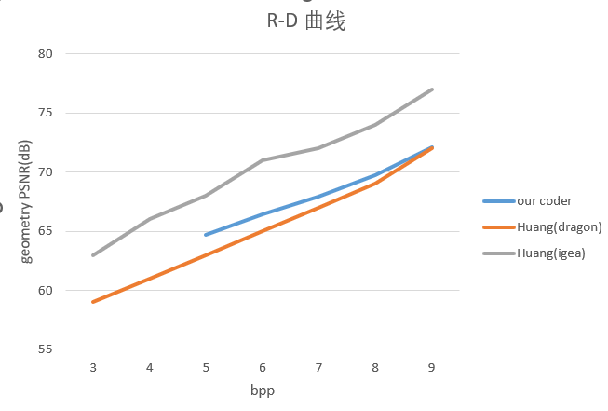
率失真曲线（R-D curve）
x轴为码率（bpp，单位bits），y轴为PSNR（单位dB）
对比数据来源：A Generic Scheme for Progressive Point Cloud Coding
2008年发表于 IEEE TVCG期刊

Slide 29


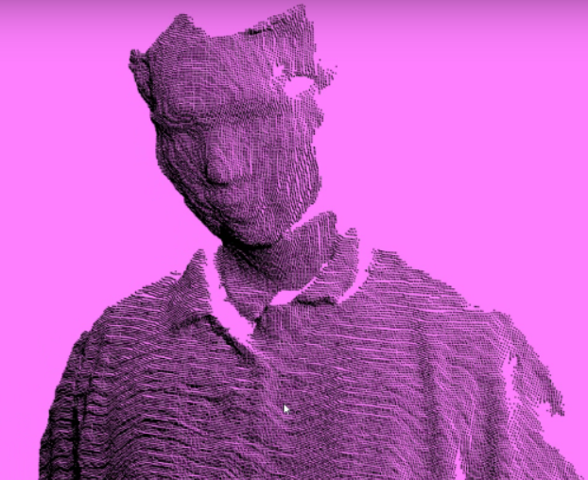
PSNR与对应精度的直观展示
10mm psnr=42.3
3mm psnr=52.8
0.1mm psnr=77.9

Slide 30
PART-4
未来改进方向

Slide 31
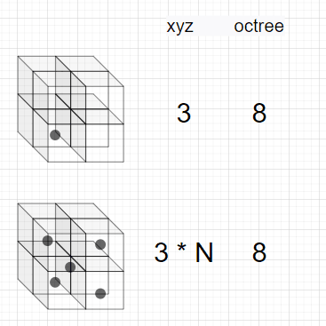
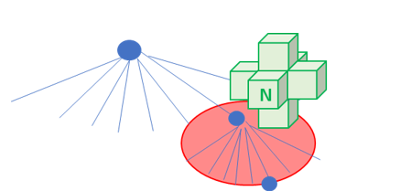
更近一步
细节编码/Direct coding mode：
当编码过程中判定当前八叉树节点所包含的点为孤立时，将直接编码该点的剩余坐标。孤立的条件采用6N法则，即当前节点的父节点相邻六个同等级节点都为空。

Slide 32

集成到OpenCV库
目前八叉树压缩的算法已经基本完成，下一步是尝试将代码合并到OpenCV库中。为此，需要跑通所有单元测试，确保代码逻辑正确。同时，需要确保代码在不同平台上都能正常运行。
通过项目的持续集成脚本后，我们将听取项目管理员的意见，对代码效率进行进一步的优化，并让代码符合OpenCV库的风格。

Slide 33
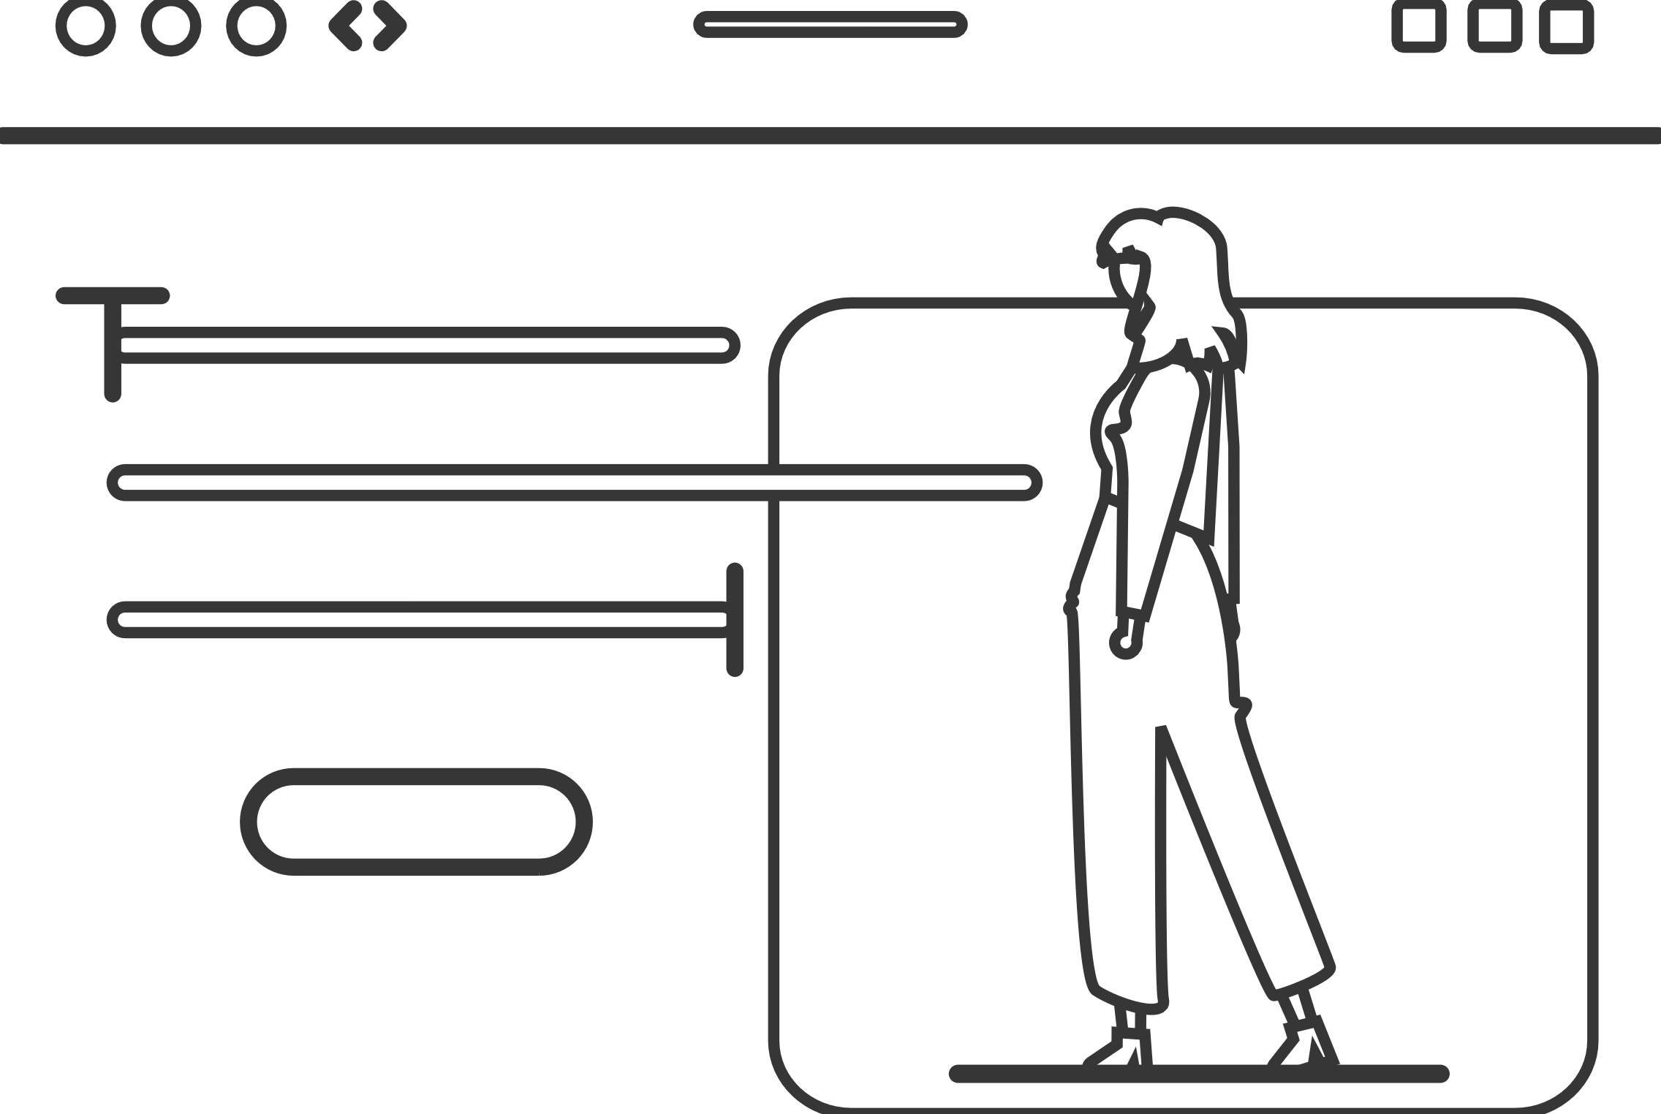
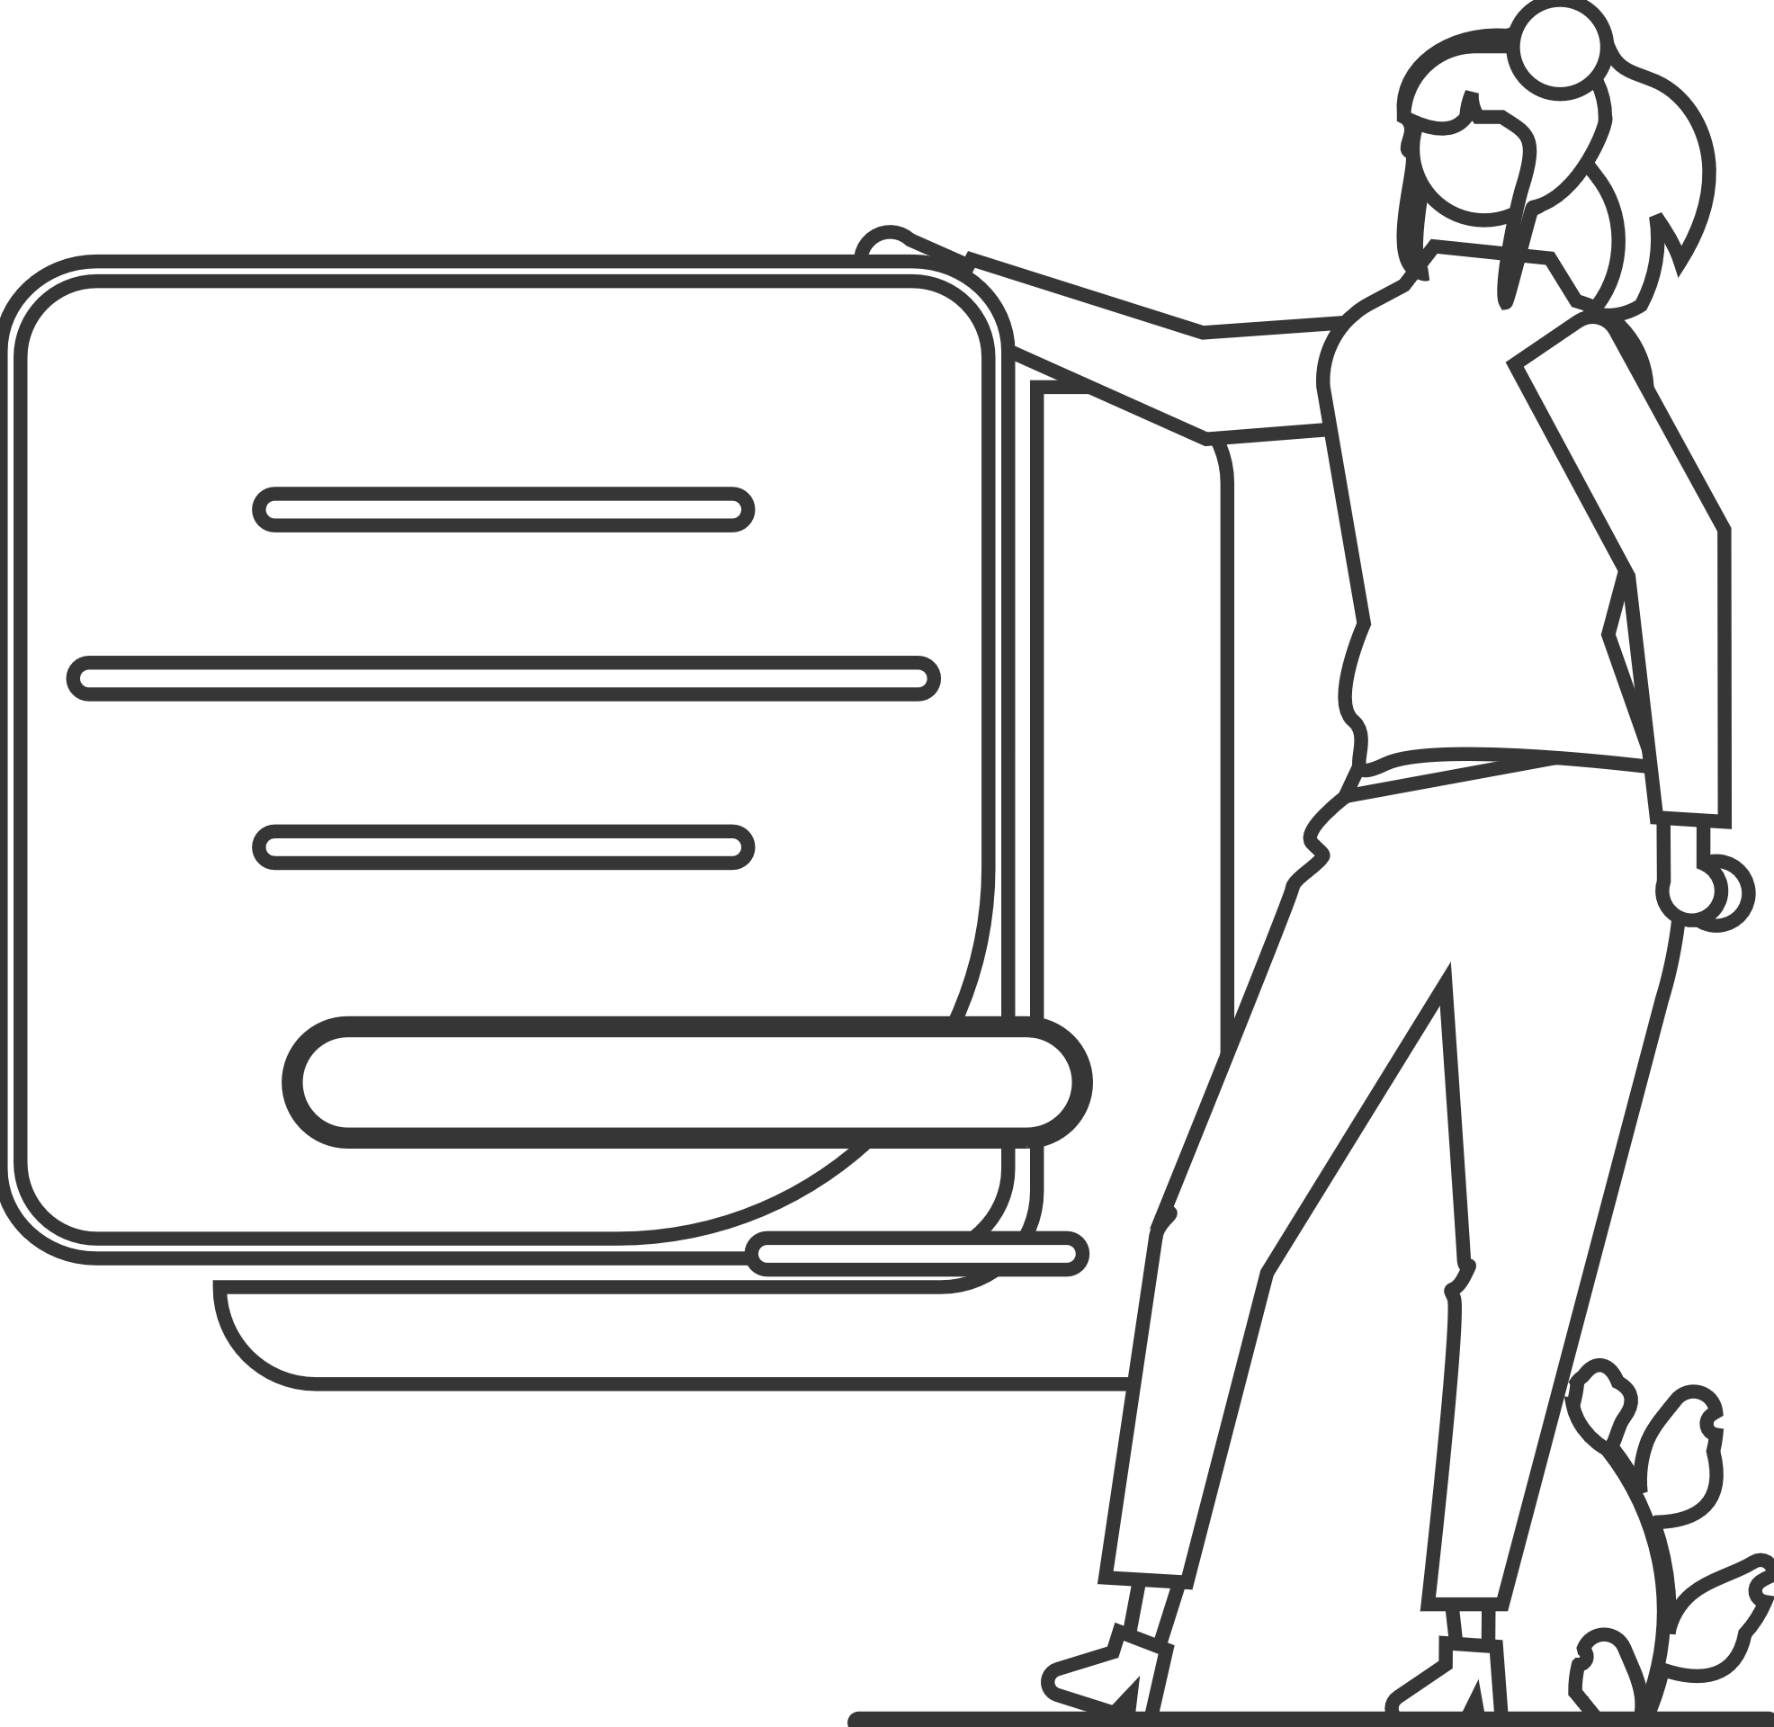
Q&A

